Slide 1
Ловозерский район
Итоги государственной итоговой аттестации обучающихся общеобразовательных учреждений Ловозерского района
в 2015/2016 учебном году
Начальник Отдела по образованию
Администрации Ловозерского района
Л. В. Бабиченко
29 сентября 2016 г.

Slide 2
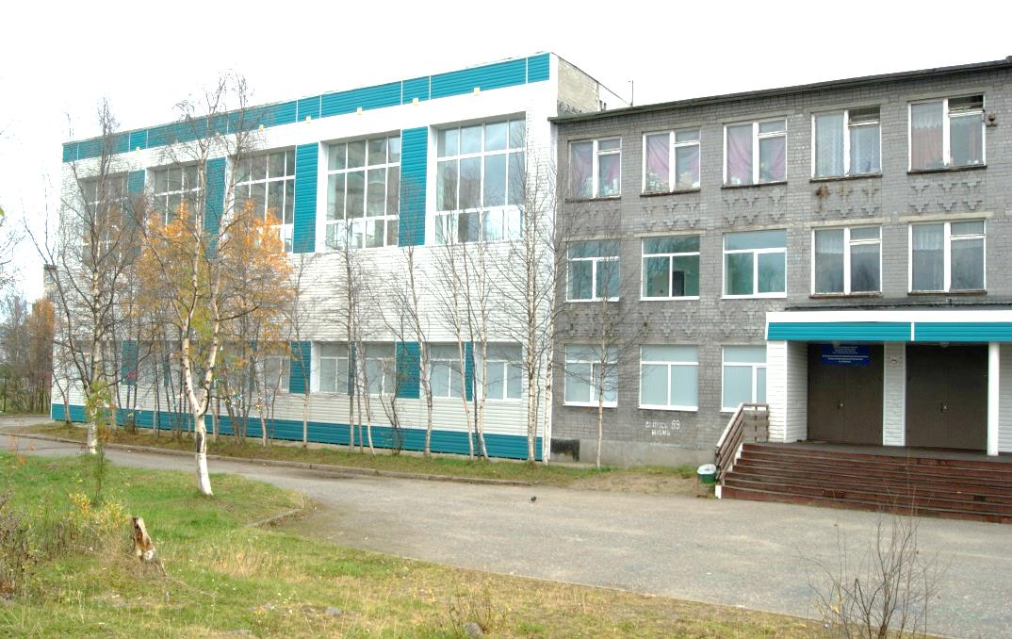
В Ловозерском районе два пункта проведения экзаменов (ППЭ)
Краснощельская
СОШ
Ревдская СОШ
им. В. С. Воронина

Slide 3
Новая процедура проведения ЕГЭ
Печать КИМ
в аудитории
перед
учениками
Отправка
отсканированных
бланков
в РЦОИ
посредством
сети
Интернет
Сканирование
бланков
с ответами
учеников

Slide 4
Выпускники 2016 года
11 класс
46
выпускников
31 – РСОШ
13 – ЛСОШ
2 – КСОШ
9 класс
109
выпускников
70 – РСОШ
34 – ЛСОШ
5 – КСОШ

Slide 5
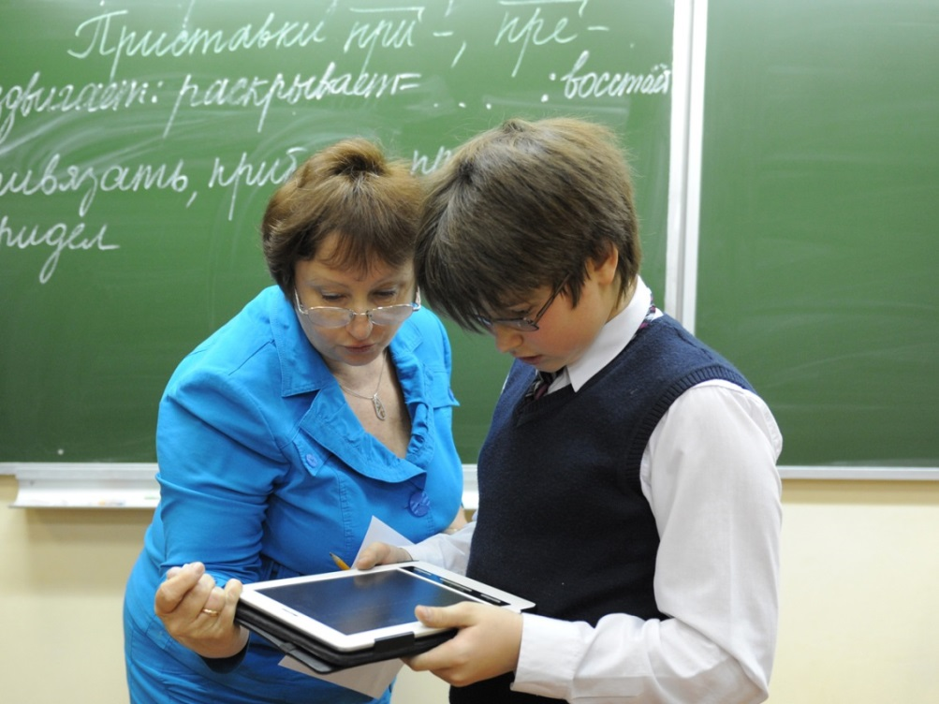
Профильное обучение
Химико–биологический
Социально-гуманитарный
Информационно-технологический
Физико-математический

Slide 6
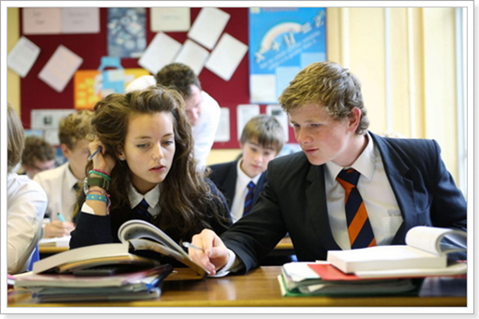
КАЧЕСТВО ОБУЧЕНИЯ
На «отлично»
На «хорошо» и «отлично»
371чел.
41,5%

Slide 7
КАЧЕСТВО ОБУЧЕНИЯ

Slide 8
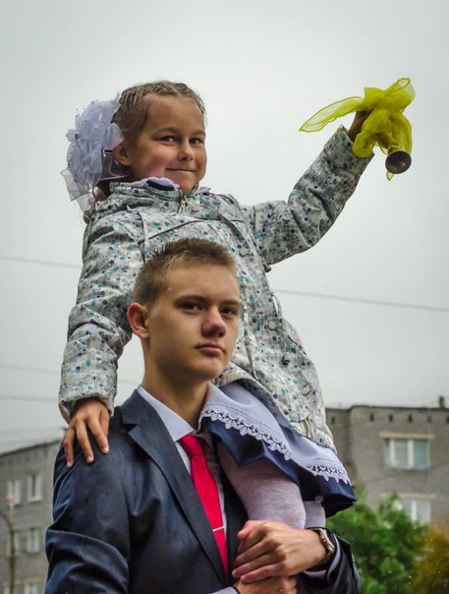
ЗОЛОТАЯ МЕДАЛЬ
«ЗА ОСОБЫЕ УСПЕХИ
В УЧЕНИИ»

Slide 9
РУССКИЙ ЯЗЫК
+ 5,7
+ 2,47

Slide 10
Высокие результаты
по русскому языку
Канева Анна - 98 баллов
Попов Виктор – 88 баллов
Сотов Кирилл – 83 балла
Житомирская Дарья – 81 балл

Slide 11
МАТЕМАТИКА (базовая)
+ 0,45

Slide 12
МАТЕМАТИКА (профильного уровня) 25 выпускников
Средний
балл
по району - 38
17
учеников
(профильное обучение)
средний балл -
41,47
(выше
на 10,84 б.)
8
учеников
(базовый
уровень)
средний балл -
30,63

Slide 13
ПРЕДМЕТЫ ПО ВЫБОРУ
Обществознание
сдавали
41% выпускников
История
сдавали
32,6% выпускников
+ 1,34 б.
+ 5,56 б.
2016
2016
2015
2015

Slide 14
ПРЕДМЕТЫ ПО ВЫБОРУ
Биология
География
+ 3 балла
+ 4 балла
2016
2016
2015
2015

Slide 15
Выпускники 2016
Из 46 выпускников 11-х классов

Slide 16
ГИА в 9-х классах
Из 109 выпускников
сдавали
основной государственный экзамен
99 учеников

Slide 17
Результаты основного государственного экзамена в 9-х классах

Slide 18
ЕГЭ - 2017
Химия, физика, биология
Из КИМ этих предметов исключены задания с выбором одного ответа.
Биология
Увеличена продолжительность работы на 30 мин., включены новые типы заданий.
На сайте ФИПИ уже размещены демоверсии 2017 года
по всем предметам.
Открытый банк заданий пополнился заданиями реальных КИМов прошедшей экзаменационной сессии.
http://fipi.ru/

Slide 19
Динамика численности обучающихся в школах района
Общее образование

Slide 20
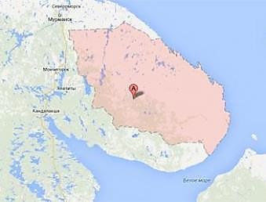
Спасибо за внимание!

